Slide 1

OOP (OBJECT ORİENTED PROGRAMMİNG)
NESNE YÖNELİMLİ (TABANLI) PROGRAMLAMA

Slide 2
NESNE TABANLI PROGRAMLAMA NEDİR?
Programlama sürecindeki her şeyi nesnelere ve bu nesnelerin bağlı bulunduğu sınıflara bağlayan bir programlama şeklidir.

Slide 3
NESNE TABANLI PROGRAMLAMA NEDİR?
Nesne Tabanlı Programlama bizlerin programlama sürecini hiyerarşik bir düzene sokar ve pratikleştirir.
Temiz ve parçalı bir kod yazmamızı sağlar. Bize zamandan tasarruf sağlar.
Oluşturduğumuz nesne ve sınıfları farklı projelerde da kullanabiliriz.
Projelerimizde değişiklik yapmak istediğimizde projenin tamamına veya detaylarına inmek yerine sadece sınıf üzerinde yapabileceğimiz küçük değişiklikler işimize yarayacaktır.

Slide 4
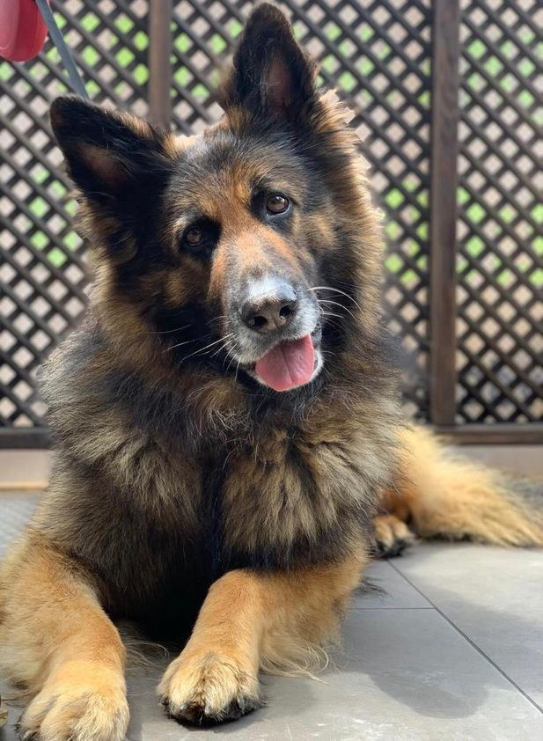
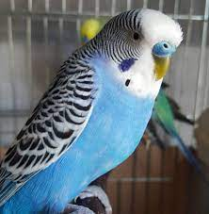
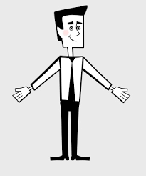
GERÇEK HAYATTAN ÖRNEK VERMEK GEREKİRSE

Slide 5
GERÇEK HAYATTAN ÖRNEK VERMEK GEREKİRSE
TÜRLER

Slide 6
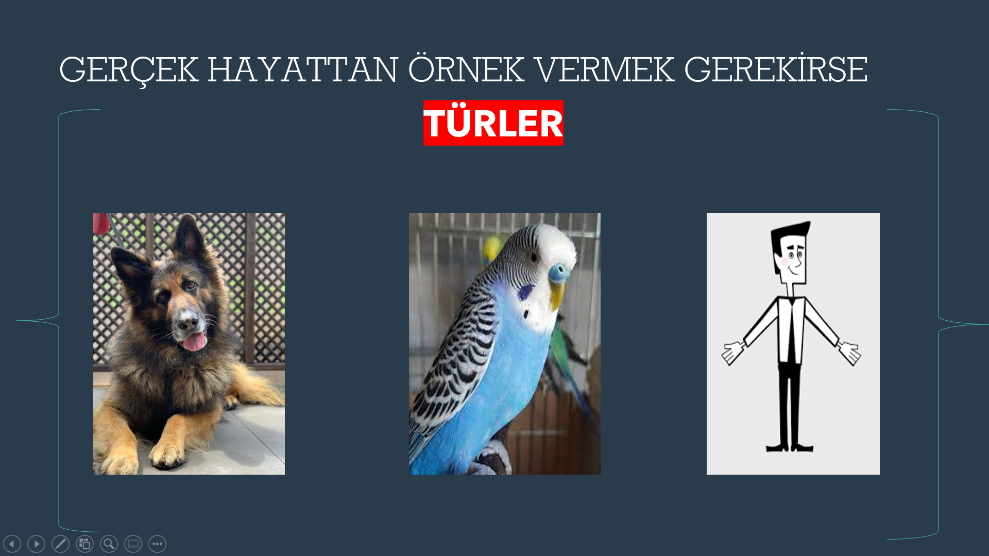
KÖPEK
KUŞ
İNSAN

Slide 7
TÜRLER
KÖPEK
KUŞ
İNSAN

Slide 8
TÜLERİN ORTAK ÖZELLİKLERİ
HAYATTA OLMAK
SOLUNUM YAPMAK
BOŞALTIM YAPMAK
ÜREMEK

Slide 9
KÖPEKLERİN ORTAK ÖZELLİKLERİ
HAVLAMAK
KOŞMAK
KOKLAMAK

Slide 10
KUŞLARIN ORTAK ÖZELLİKLERİ
UÇMAK
ÖTMEK
YUMURTLAMAK

Slide 11
İNSANLARIN ORTAK ÖZELLİKLERİ
KONUŞMAK
DÜŞÜNMEK
YÜRÜMEK

Slide 12
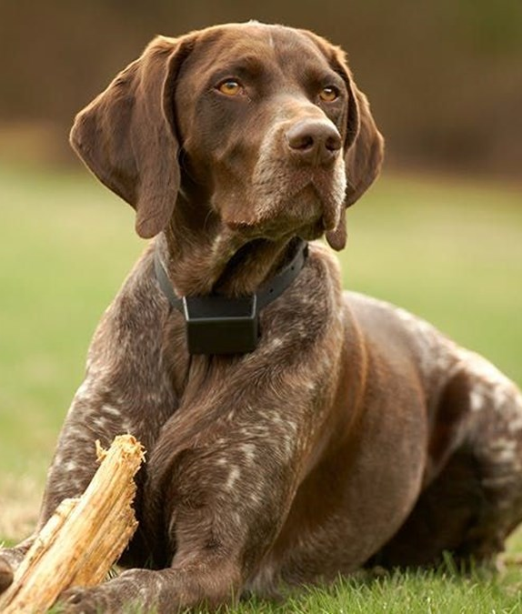
MAX
HAVLAMAK
KOŞMAK
KOKLAMAK
İSMİNİN OLMASI
IRKININ OLMASI
- İZ SÜRMEK
- AV ÇIKARMAK

Slide 13
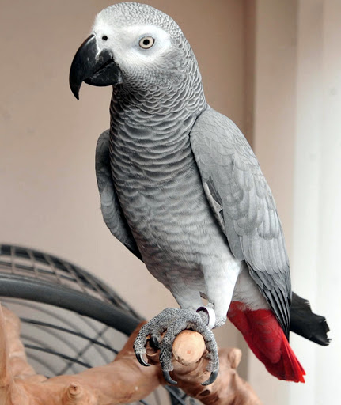
ÇAPKIN
UÇMAK
ÖTMEK
YUMURTLAMAK
IRKININ OLMASI
İSMİNİN OLMASI
ÇEKİRDEK YEMEK
100 KELİME KONUŞMAK

Slide 14

AHMET
KONUŞMAK
DÜŞÜNMEK
YÜRÜMEK
KİMLİĞİNİN OLMASI
ÇALIŞMAK
BALIK TUTMAK
KİTAP OKUMAK

Slide 15
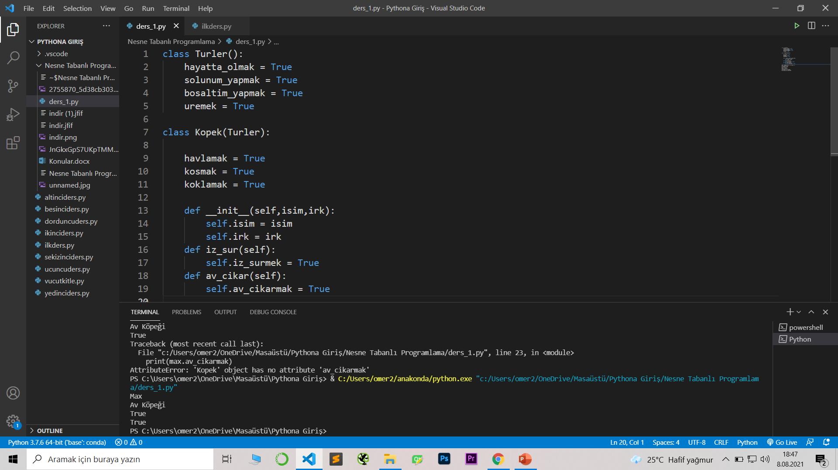

Slide 16
